Slide 1

Система поиска учебно-методической документации с поддержкой метаданных
Санкт-Петербургский государственный университет Кафедра системного программирования
Ахмедов Гаджи Омар оглы, 21.М07-мм группа
Научный руководитель: к.ф.-м.н., доцент кафедры СП Д.В.Луцив
Санкт-Петербург 2022

Slide 2
Введение
Современные компании, фирмы нуждаются в удобном и быстром поисковике для поиска информации в своей документации.
Есть большой выбор поисковиков но у каждого есть свои плюсы так и минусы.
Поиск с поддержкой метаданных

Slide 3





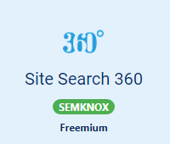




Существующие решения (инструменты, подходы, алгоритмы)
Скорость индексации
Стабильность для всех типов запросов
Доступность
Поиск с поддержкой метаданных

Slide 4
Существующие решения
В данной работе будет использоваться elasticsearh для поиска метаданных на рабочем столе.
Выводы
⁾ Подвести итог
⁾ Указать недостатки существующих подходов, на борьбу с которыми направленна данная работа
⁾ Чётко сформулировать существующую проблему, которая будет
решаться в данной работе
Поиск с поддержкой метаданных

Slide 5
Постановка задачи
Целью работы является создание десктопного поисковика, ориентированный на конкретный вид документации (например: Учебно-методическую документацию). Для достижения обозначенной цели были поставлены следующие задачи:
1. Выполнить анализ предметной области — существующих решений и подходов.
2. Сформулировать требования к поисковой системе.
3. Спроектировать архитектуру поисковой системы.
4. Реализовать поддержку специфических метаданных при поиске.
Поиск с поддержкой метаданных

Slide 6
Архитектура решения
База данных
Фильтрация
Local Dir Mount point SSH/SCP HTTP Rest
Elasticsearch
Kibana
Cluster
Nodes Shards
JSON
XML
извлечения данных и метаданных
Поиск с поддержкой метаданных
6 /9

Slide 7
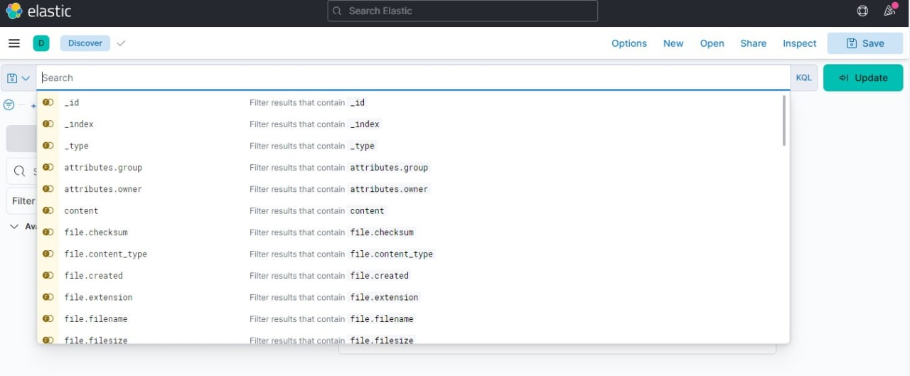
Экспериментальное исследование
Постановка эксперимента
Был использован файл с учебно-методической документацией на моем локальном диске
В сравнении с elastic не требуется писать все вручную то есть добавление, удаление, поиск данных стал удобен и автономен.
Поиск с поддержкой метаданных
7 / 9

Slide 8
Результаты
На данный момент изучена предметная область и стек технологий, сделан обзор, сформулирована цель и поставлены задачи.
Возможность поиска на локальном диске.
Реализовал задачу поиска по разным форматам файлов.
Раскрытие сведений о признаках и свойствах, характеризующих какие-либо сущности, позволяющие автоматически искать и управлять ими в больших информационных потоках.
Чтение, извлечение и обработка данных.
Поиск с поддержкой метаданных
8 / 9

Slide 9
Дальнейшие планы
Реализовать интеграцию пользовательских метаданных
Поиск с поддержкой метаданных

